Slide 1
Автоматизация процесса формирования отчетных документов эксперта при аккредитации ВУЗа
Дипломный проект
Студент: Волков Богдан Михайлович
Группа : ИСТ-17

Slide 2

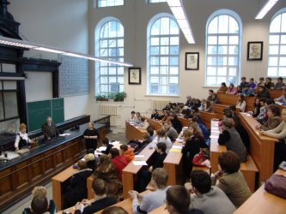
Введение в предметную область

Slide 3
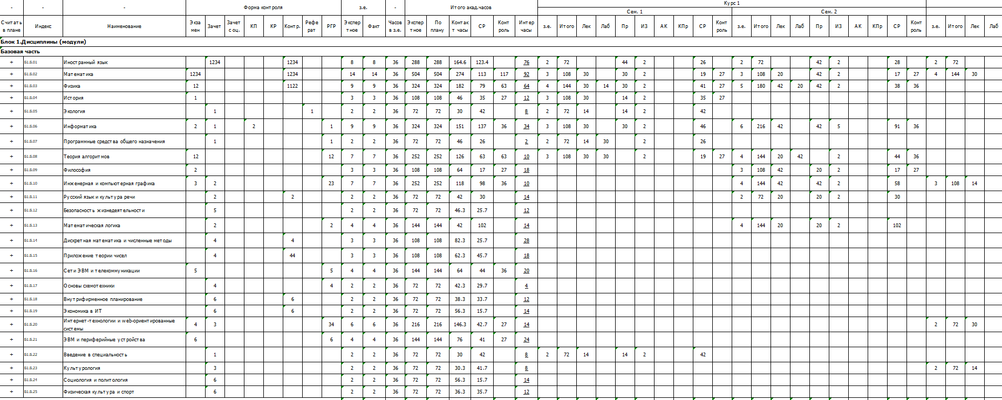




Slide 4
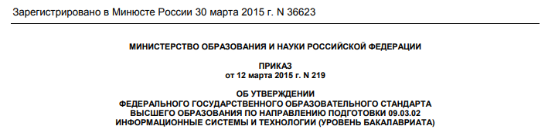
Требования ФГОС

Slide 5
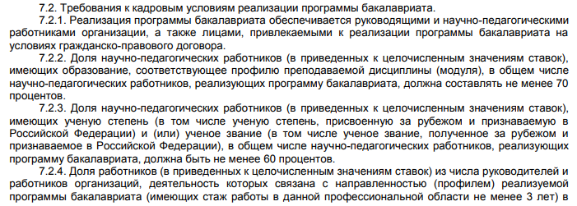
7.2 Требования к кадровым условиям реализации программы бакалавриата.

Slide 6
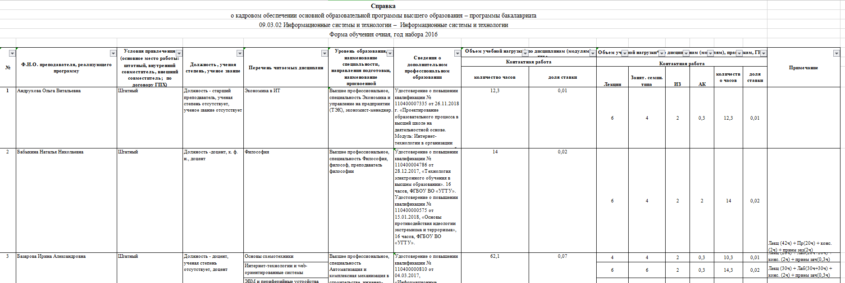

Slide 7


Система
Обработка учебного плана
Формирование кадровой справки
Кадровая справка
Учебный план
Проверка на соблюдение требований ФГОС
Назначение преподавателей
Сотрудник

Slide 8







Стек технологий
ASP.NET Core
ClosedXML
Angular
Bootsrtap

Slide 9
Спасибо за внимание

